Slide 1
מאבק היישוב היהודי בשלטונות המנדט הבריטי

Slide 2
עמדתה של ממשלת בריטניה בנוגע ליהודים העקורים שנותרו באירופה
בעיית היהודים פליטי השואה היא בעיה אנושית.
בעיית היהודים באירופה, נוצרה בעקבות המשטר הנאצי ועם מיגורו היא התבטלה. לכן בעיית פליטי השואה חייבת לבוא על פתרונה באירופה, שבה ישתלבו היהודים מחדש.
יש להפריד בין בעיית היהודים "העקורים" לבין "בעיית א"י " כלומר – יש למצוא ל"בעיית העקורים" פתרון באירופה, אין לגרשם מאירופה, כי הם יכולים לתרום מכישרונותיהם לשגשוגה של אירופה.
ארץ ישראל תוכל לסייע במקצת לפתרון הבעיה אך אינה מסוגלת לקלוט את כל פליטי השואה.
חובה לשתף את כל העולם הערבי בפתרון בעיית ארץ ישראל (העולם המוסלמי בכלל זה המוסלמים בהודו – 90 מיליון – מתנגדים לתוכנית הציונית.)
ממשלת בריטניה מזמינה את ממשלת ארצות הברית להשתתף בועדת חקירה משותפת שתחקור את מצב היהודים פליטי השואה ותמליץ על הדרך הטובה ביותר לפתרון בעיית "שארית הפליטה" ובעיית ארץ ישראל, בדרך שלא תפגע ביעדים הבריטים, וכן ארה"ב תסייע תקציבית לבריטניה לפתור את הבעיה.

Slide 3
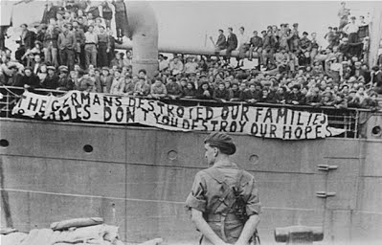
המאבק הציוני על העלייה / העפלה וההתיישבות
ספר הלימוד לסיכום החומר:
פרק 4 , עמ' – 44-48
הנושאים:
העפלה · המאבק המתמשך להבאת המעפילים חרף המדיניות המגבילה של הבריטים.
המאמצים הכרוכים בהבאת כל אוניה.
ליווי המעפילים שנתפסו על ידי הבריטים למחנות או בחזרה לאירופה (פרשת אקסודוס) .

Slide 4
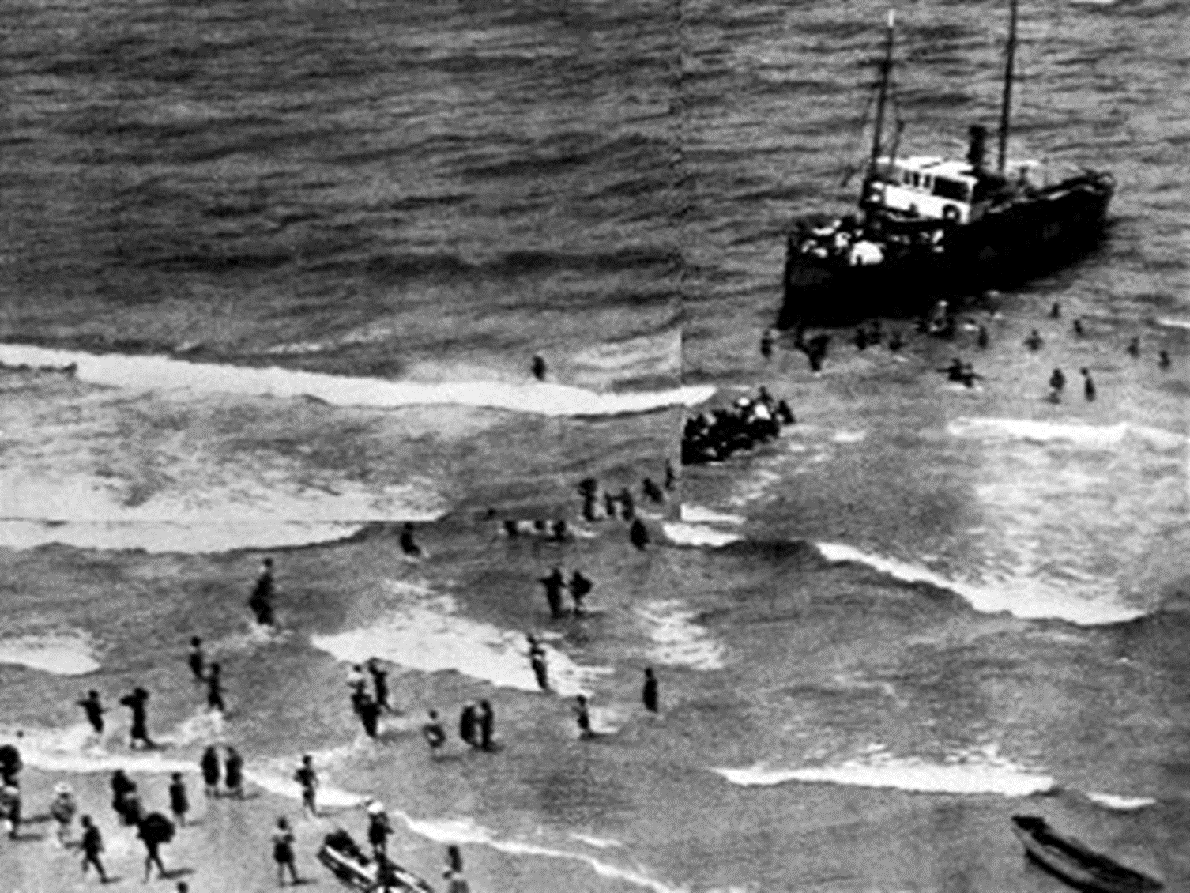
מאבקו של היישוב בתחום ההעפלה
מטרות ההעפלה
להציל את פליטי השואה.
להוכיח כי היישוב אינו נכנע ל"ספר הלבן".
חיזוק היישוב – הגדלת הכמות של היהודים בארץ ישראל.
ללכד את העם היהודי בתפוצות ולחזק את הציונות.
הורדת מעפילים בחופי א"י

Slide 5
ההעפלה
הקשיים -
רכישת אונייות: אנשי המוסד לקנות אניות בקר/מסע ולהפכם לאוניות נוסעים.
צוותי ימאים: מחסור בצוות מקצועי לאוניות
מימון: מימון רכישת האוניות וצוותים מקצועיים
ארגון העולים: הבאתם לנמלי המוצא לים וארגון הציוד, הקשר והמזון היה צריך להיעשות במחתרת
הגעה לחופי א"י : הפלגה בים ופעולות הטעיה להורדת העולים בחוף למרות עינם הפקוחה של הבריטים.

Slide 6
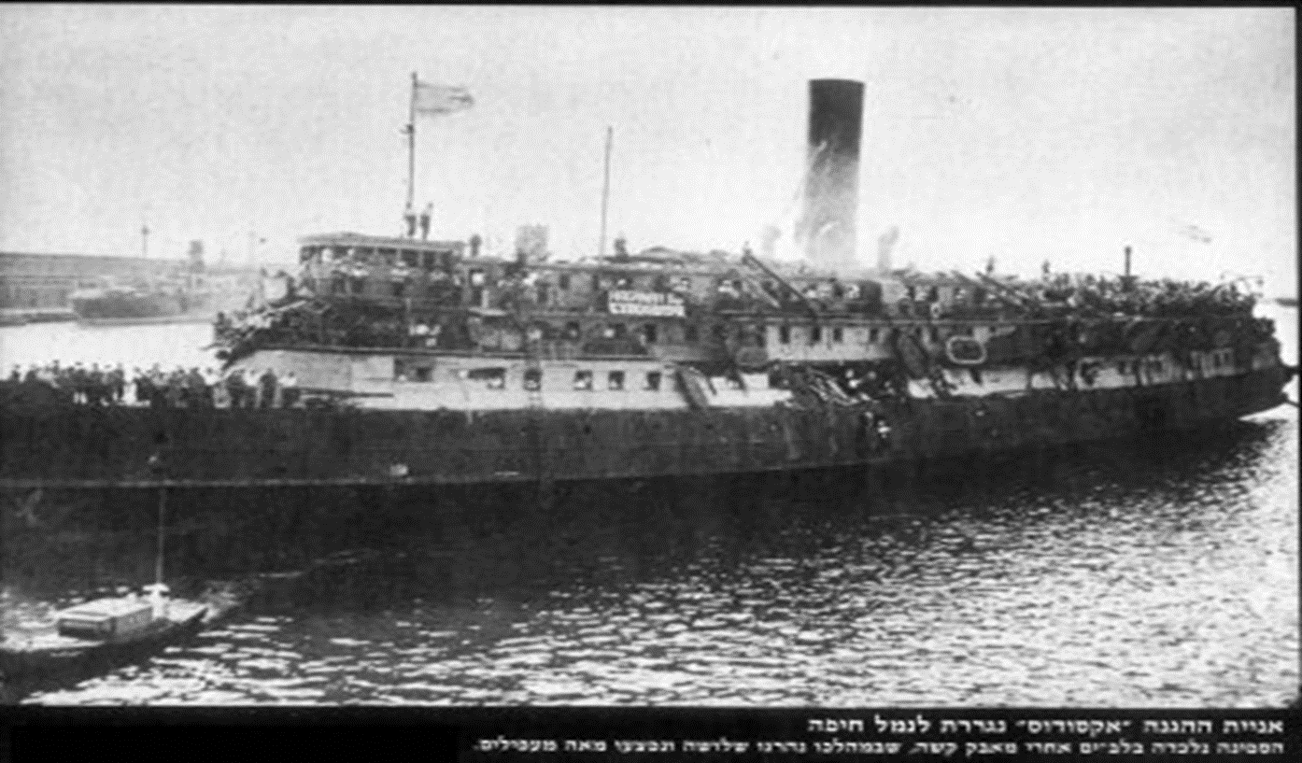
פרשת "אקסודוס"-" יצאת אירופה תש"ז - שיאה של העפלה – קיץ 1947
ביולי 1947 הפליגה אוניית מעפילים מצרפת ועליה 4,500 מעפילים ,
כשהייתה כ- 40 ק"מ מחופי ת"א , שש משחתות בריטיות חסמו את דרכה (מחוץ למים הטריטוריאליים ), החיילים הבריטים עלו על אוניית המעפילים.
החל קרב פנים אל פנים בין הבריטים לבין המעפילים. המעפילים השתמשו במוטות ברזל, ביתדות, בברגים, בבקבוקים ובקופסאות שימורים. הבריטים פתחו באש חיה.
שלושה מעפילים נהרגו ועשרות נפצעו.

Slide 7
תוצאות פרשת "אקסודוס - יציאת אירופה"
אכזריות הבריטים פגעה יותר בעצמם מאשר במעפילים. דעת הקהל בעולם נסערה מהתנהגותם הברוטלית והאכזרית של הבריטים.
ועדת החקירה מטעם האו"מ (אונסקו"פ) ששהתה אז בארץ, הזדעזעה קשות והדבר השפיע על מסקנותיה.
הבריטים נסערו מאד מעצם העובדה שנאלצו להשתמש ב"צי המלכותי" נגד אניית מעפילים בודדה. המורל הבריטי ירד וזה הובילם למסקנה שצריך להעביר את העניין לידי האו"ם.
לאחר גירוש מעפילי "אקסודוס" ב-19 ביולי 1947, הוחלט במטה ההגנה לחבל במתקני הרדאר שעל הר הכרמל במחנה סטלה מאריס, המוכר מפעולות קודמות ובח'רייבה. פעולה זו הייתה הפעולה הקרקעית הראשונה מאז ליל הגשרים ביוני 1946. מאז התקיפה האחרונה הוגברה האבטחה על תחנת הרדאר. בסמוך לתחנה הוצבה יחידה מהדיוויזיה השישית המוטסת. בכרמל המזרחי נבנתה תחנת רדאר נוספת, "הרדאר הקטן". שתי התחנות היו מוקפות גדרות ושדות מוקשים ושמרו עליהן נוטרים ערבים. המטרה של הפעולה הייתה לפגוע ביותר מיעד אחד במחנה. באותה עת היה במחנה רדאר חדש ותחנות אלחוט ורדיו שמכוונות את הפעולות של האוניות והמטוסים נגד אוניות מעפילים.

